Slide 1

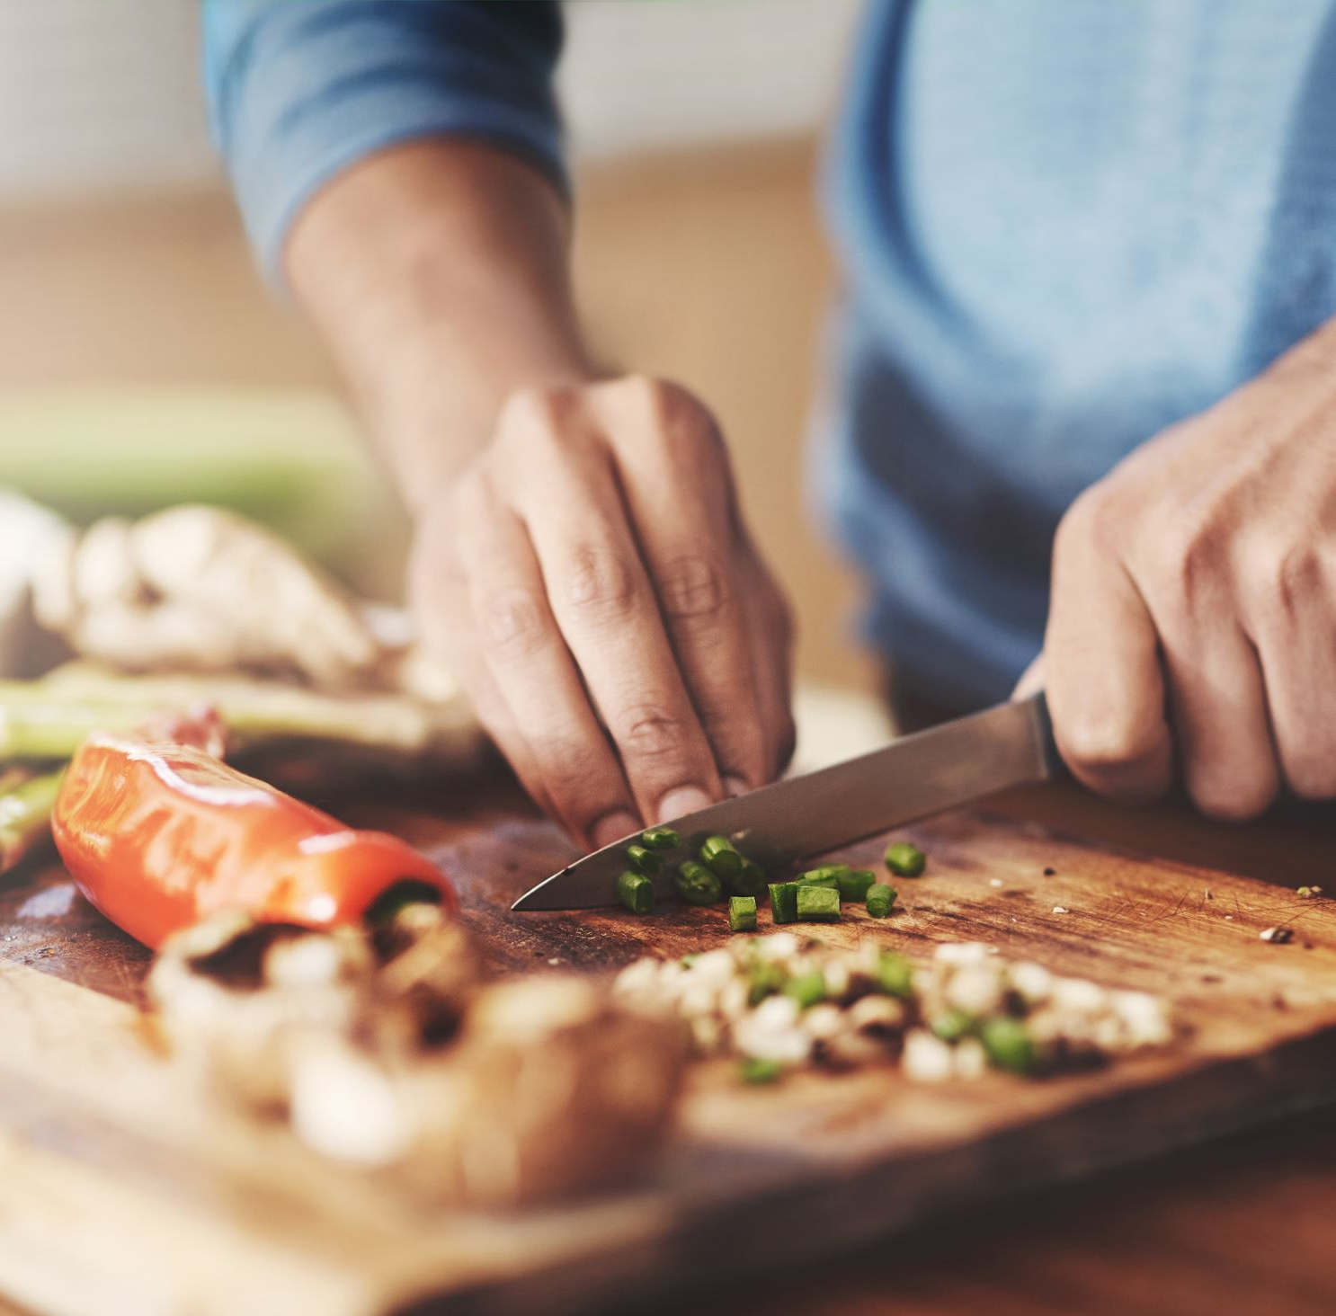
COCINANDO EN ESPAÑOL: UN RECORRIDO POR EL IDIOMA A TRAVÉS DE LA COMIDA.
Cooking Up Spanish: A Taste of Spanish Through Food
Day 3

Slide 2
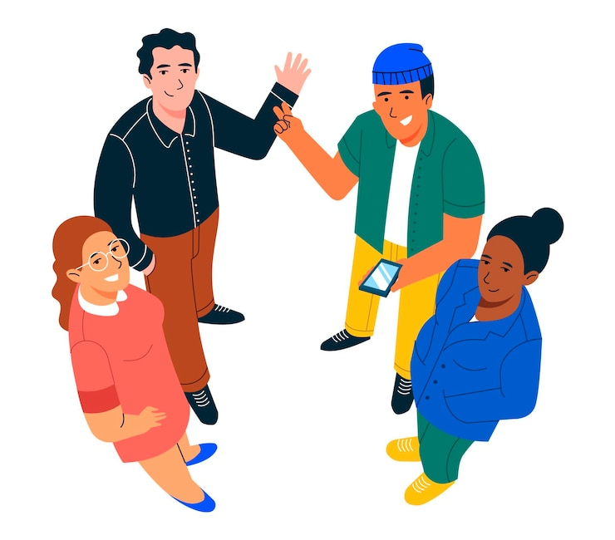
¡A romper el hielo! Icebreaker
Please tell us:
¿Qué pregunta o frase utilizarías al estar sentado en la mesa listo para comer? Share with the class what handy question or phrase would you use when seated at a table to eat.

Slide 3

¡A romper el hielo! Icebreaker
Yo usaría____________________.
-Examples:
Pon la mesa, por favor. Set the table, please.
¿Dónde está la mantequilla? Where is the butter?
Pásame la pimienta, por favor. Pass me the pepper, please.
La comida está deliciosa. The food is delicious.
Me encanta el guacamole. I love guacamole.
¿Te gusta la comida? Do you the food?
Necesito más sal, por favor. I need more salt, please.
¡Listo, a comer! Ready, time to eat!
Buen provecho. Enjoy your meal.

Slide 4
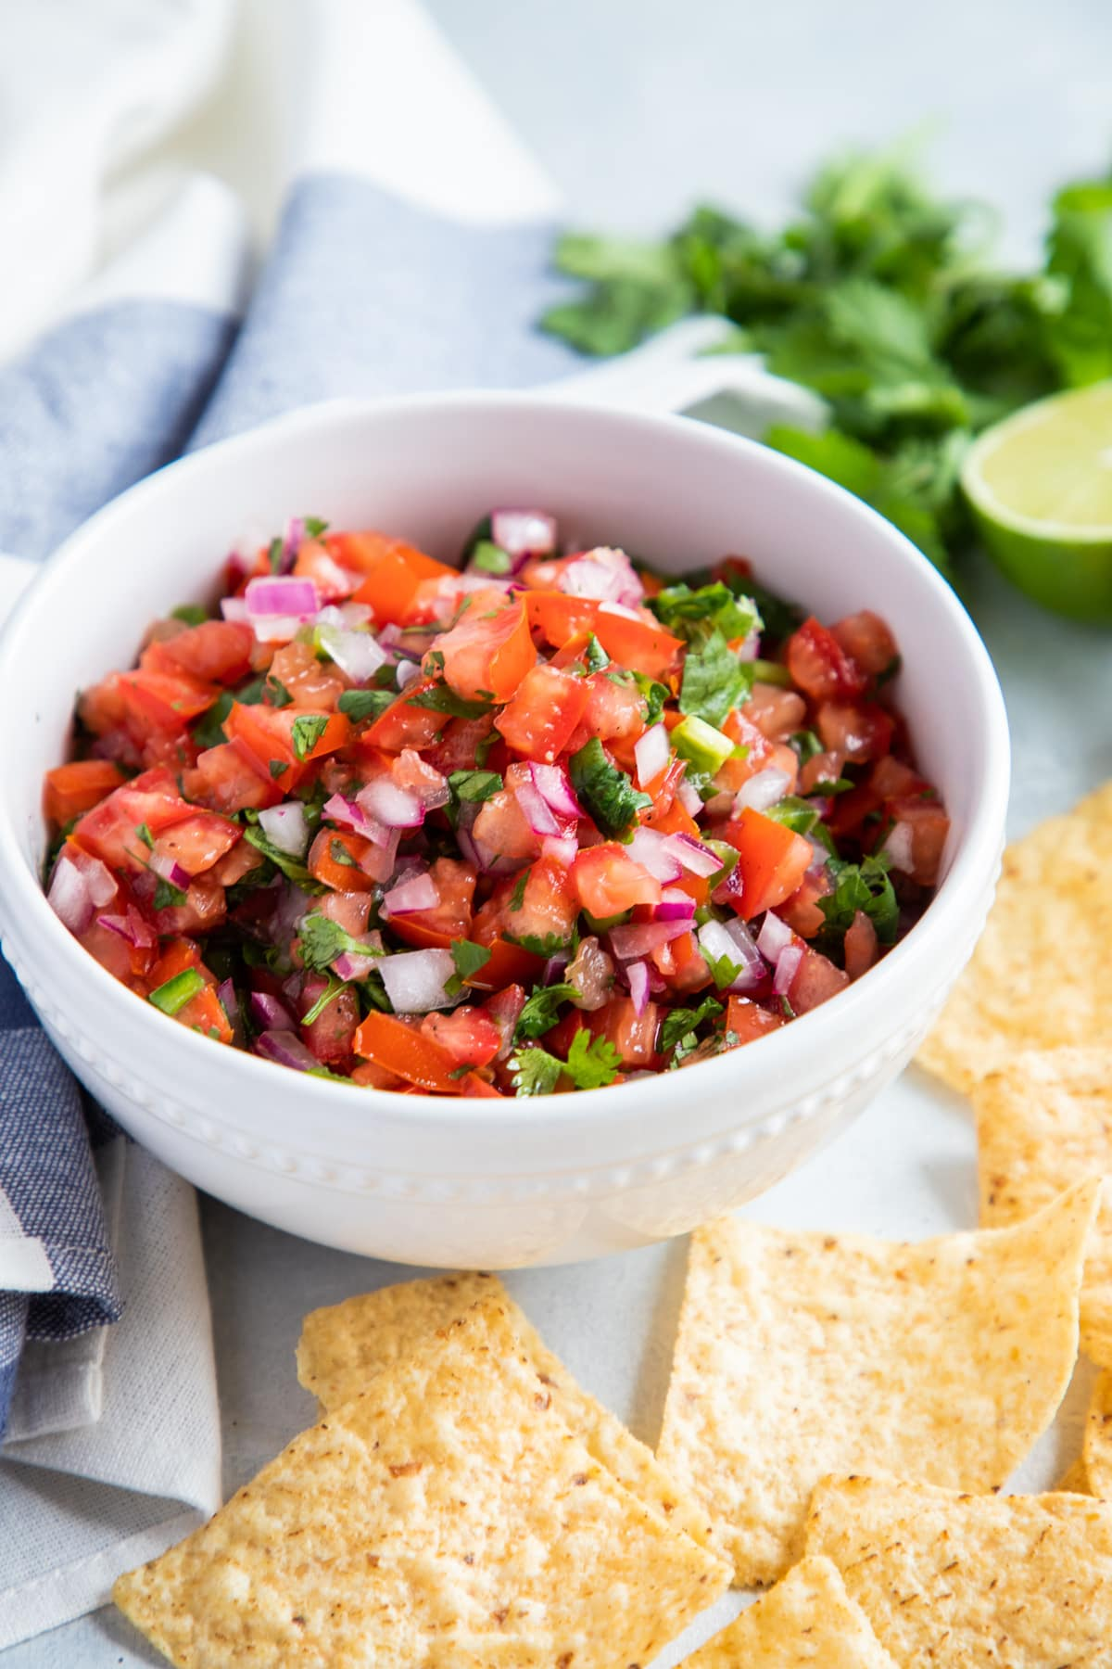
PICO DE GALLO

Slide 5
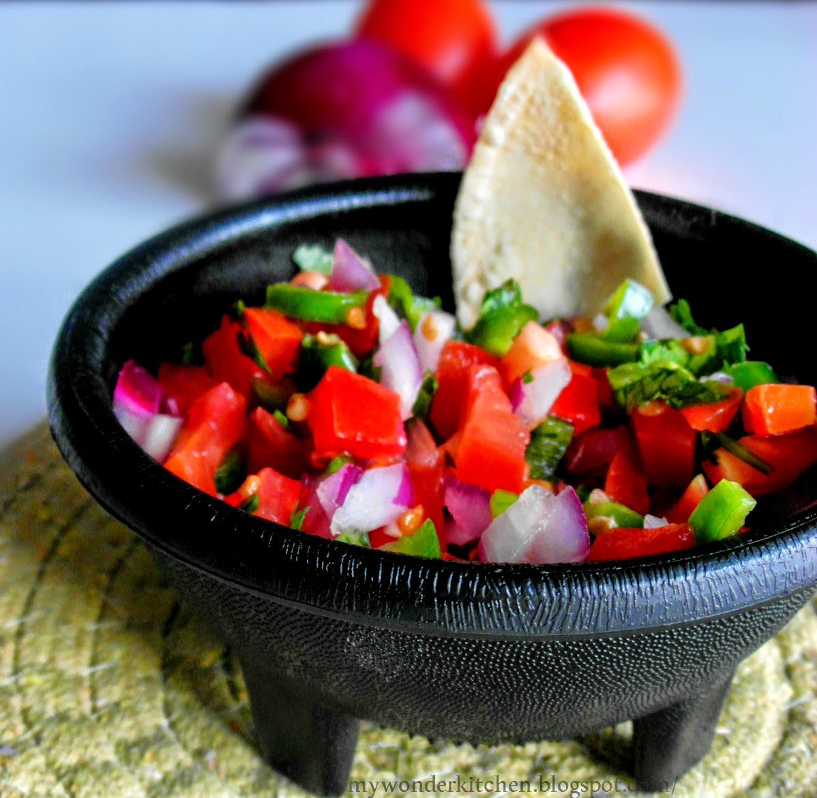
¡Hoy vamos a preparar pico de gallo! Today we are going to prepare pico de gallo!
Esta es una comida popular en la cocina mexicana. This is a popular food in Mexican cuisine.
Es fresco y simple de hacer. It is fresh and simple to make.
También se conoce como “salsa fresca” o “salsa cruda.” It is also known as “salsa fresca” or “salsa cruda.”
El pico de gallo se sirve con chips de tortilla (totopos), pero también puede servirse como un aderezo para desayunos, enchiladas, tacos, nachos, y más. Pico de gallo is served with tortilla chips but can also be a topping for breakfast foods, enchiladas, tacos, nachos, and more.

Slide 6
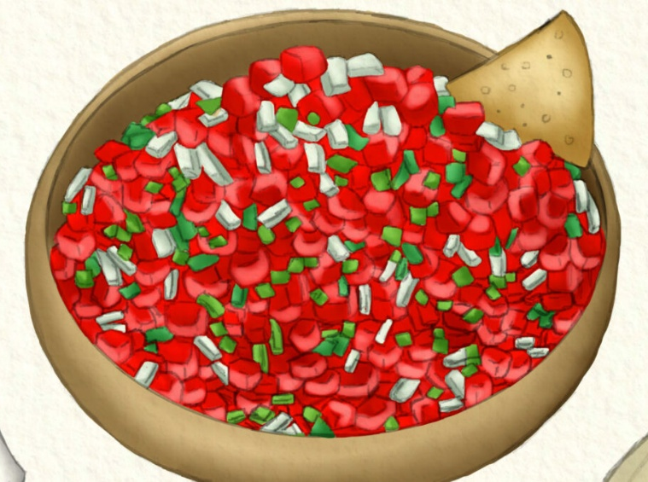
HACIENDO PICO DE GALLO
Vamos a preparar el pico de gallo.
¿Cuántos tomates necesitamos?
Tenemos que picar la cebolla/cilantro/tomate/jalapeño.
Retira las semillas del jalapeño para que pique menos.
Cortar la cebolla me hace llorar.
Ten cuidado con el cuchillo al picar.
We are going to prepare pico de gallo.
How many tomatoes do we need?
We need to chop the onion, cilantro, tomato, and jalapeño.
Remove the seeds from the jalapeño to be less spicy.
Chopping the onion makes me cry.
Be careful with the knife when chopping.

Slide 7
HACIENDO PICO DE GALLO
Mezclar todos los ingredientes en un tazón.
Espolvorear con sal y pimienta al gusto.
Exprimir el limón.
Me gusta añadir mango a mi pico de gallo.
Déjalo reposar.
Cúbrelo y guardalo en el refrigerador durante un día para fusionar los sabores.
¡Disfruta! Buen provecho.
Mix all the ingredients in a bowl.
Sprinkle with salt and pepper to taste.
Squeeze the lime.
I like to add mango in my pico de gallo.
Let it rest.
Cover and keep in the refrigerator for a day to meld the flavors.
Enjoy! Enjoy your meal.

Slide 8
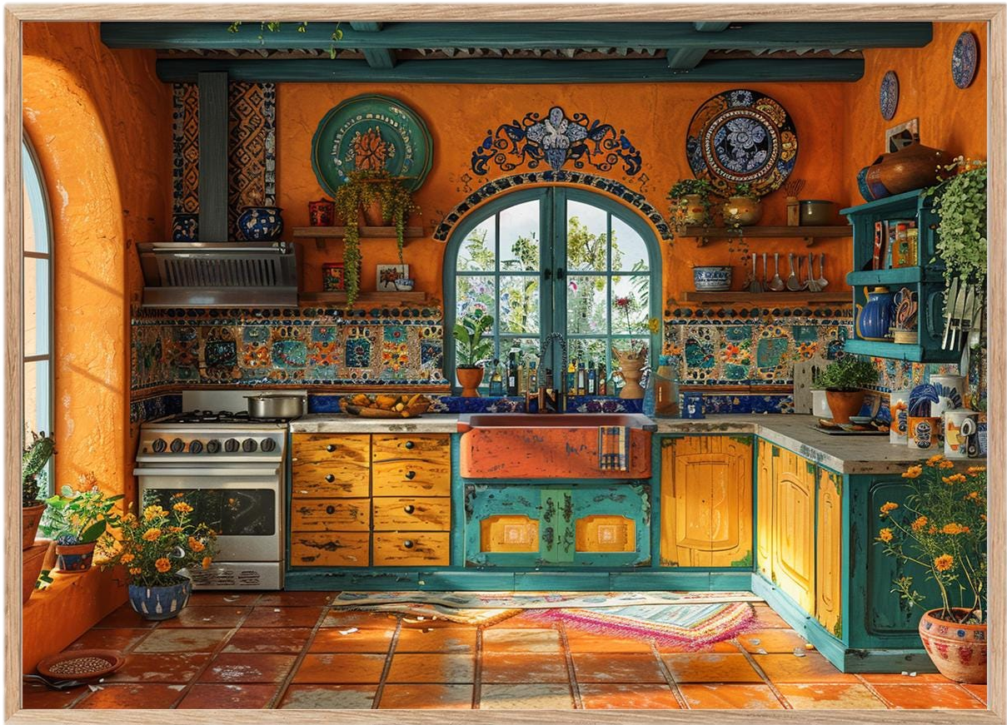
EN LA COCINA – IN THE KITCHEN

Slide 9
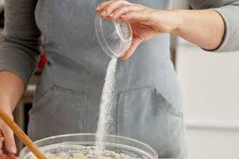
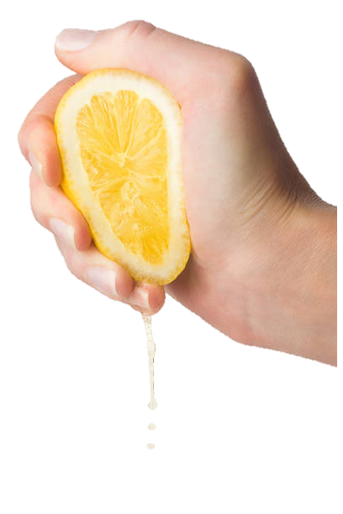

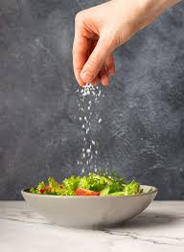

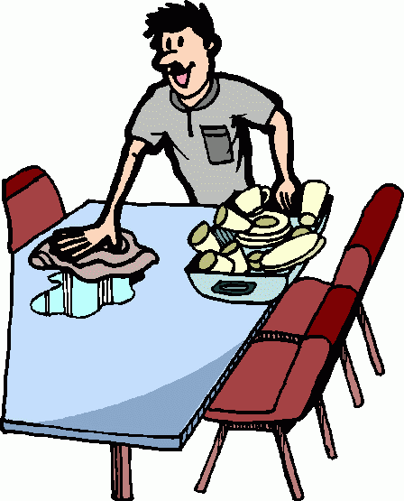
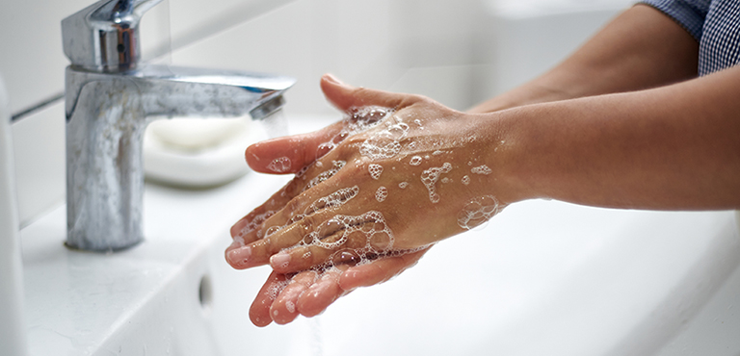
añadir
Necesito más...
exprimir
espolvorear
lavar (los platos/las manos/etc)
quitar la mesa
preferir
to add
I need more...
to squeeze
to sprinkle
to wash (dishes/hands/etc.)
remove/clean the table
to prefer
MORE...

Slide 10
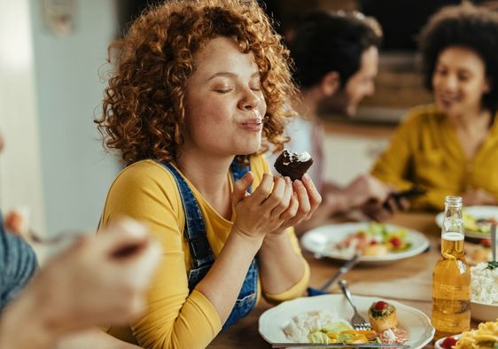
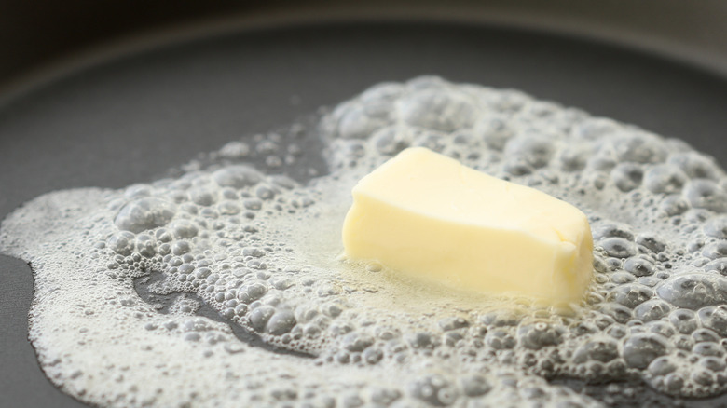
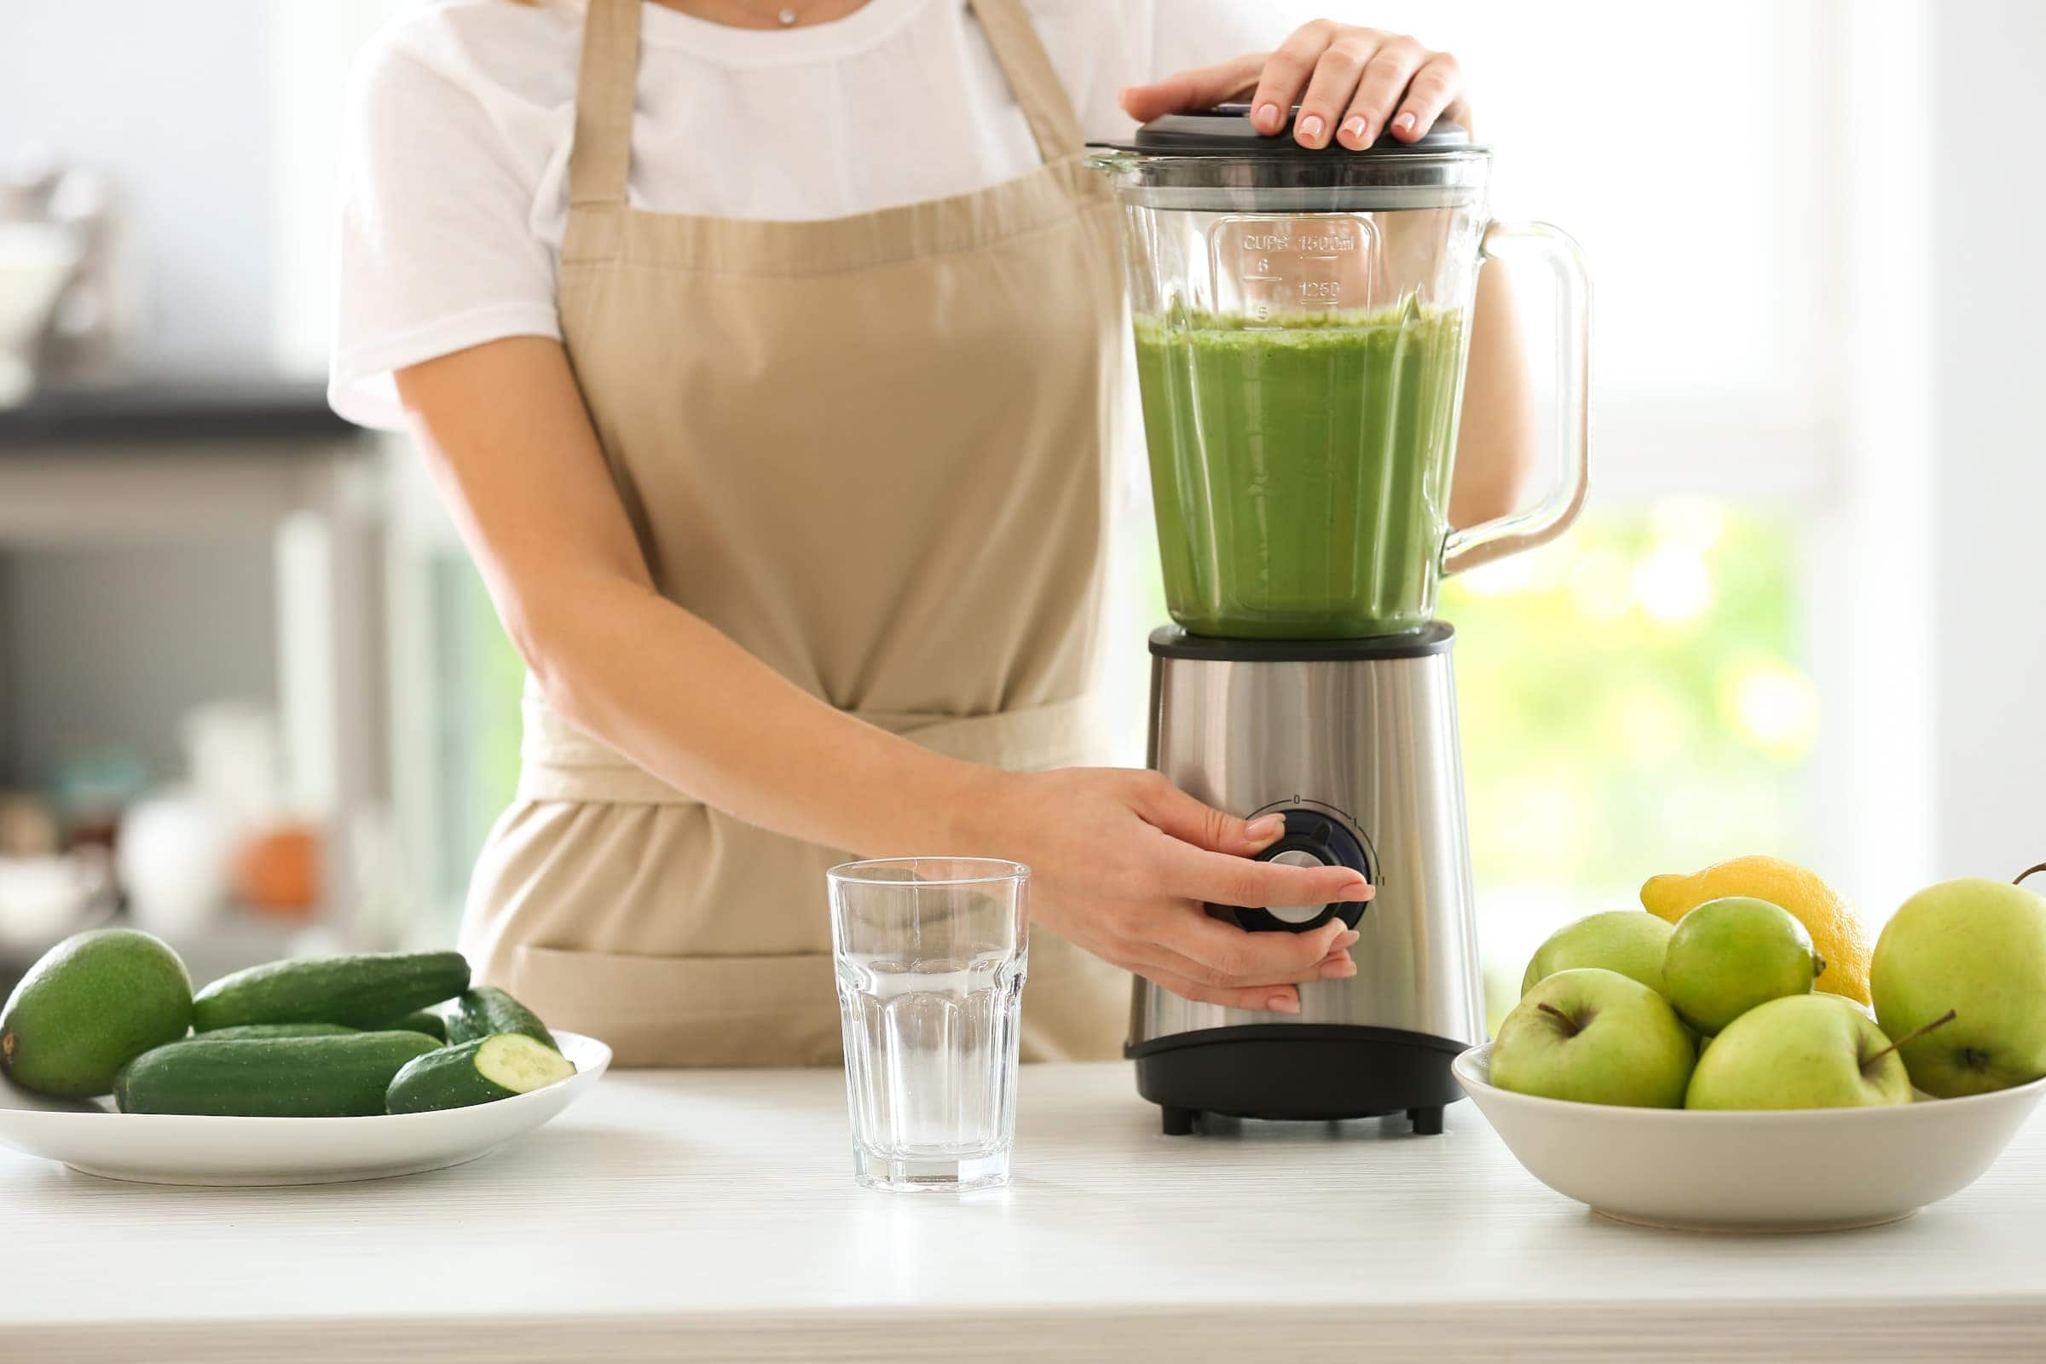
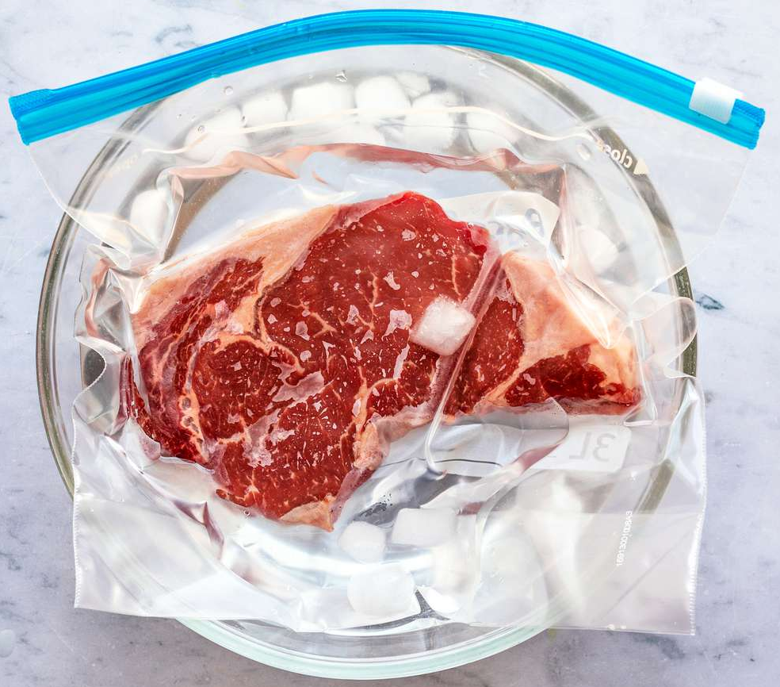
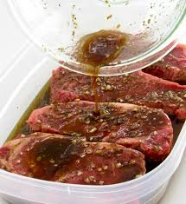
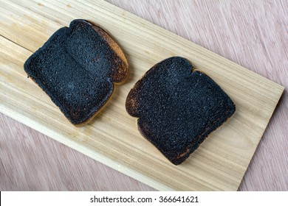
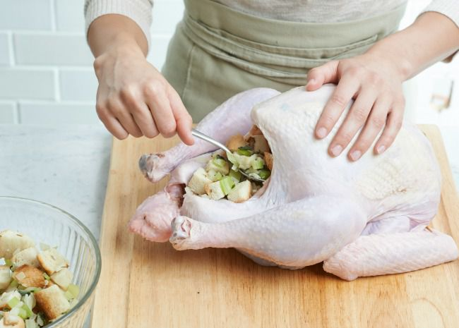
disfrutar
rellenar
licuar
quemar
derretir
descongelar
adobar/marinar
to enjoy
to fill/stuff
to blend
to burn
to melt
to defrost
to marinate

Slide 11
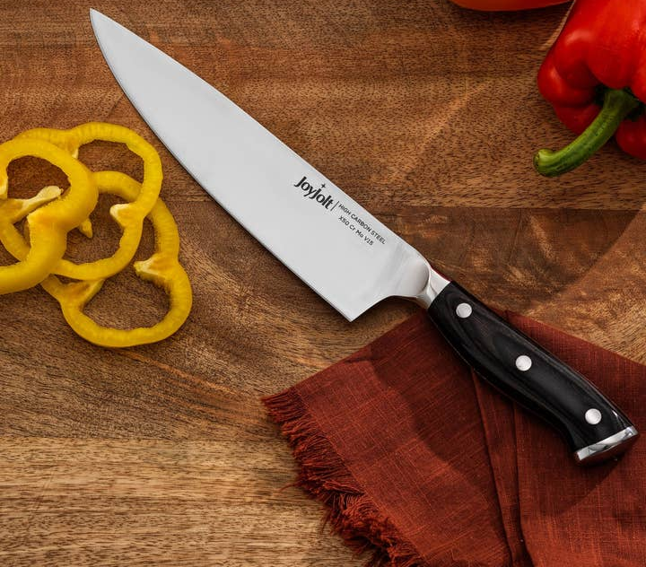

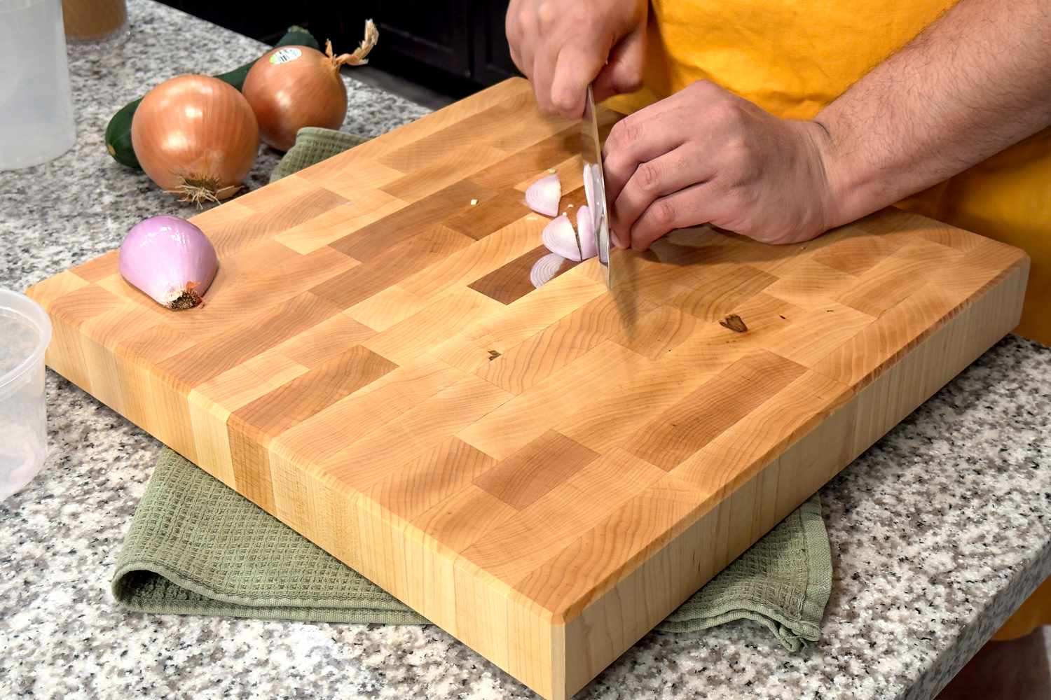
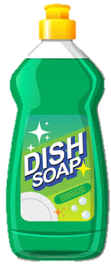
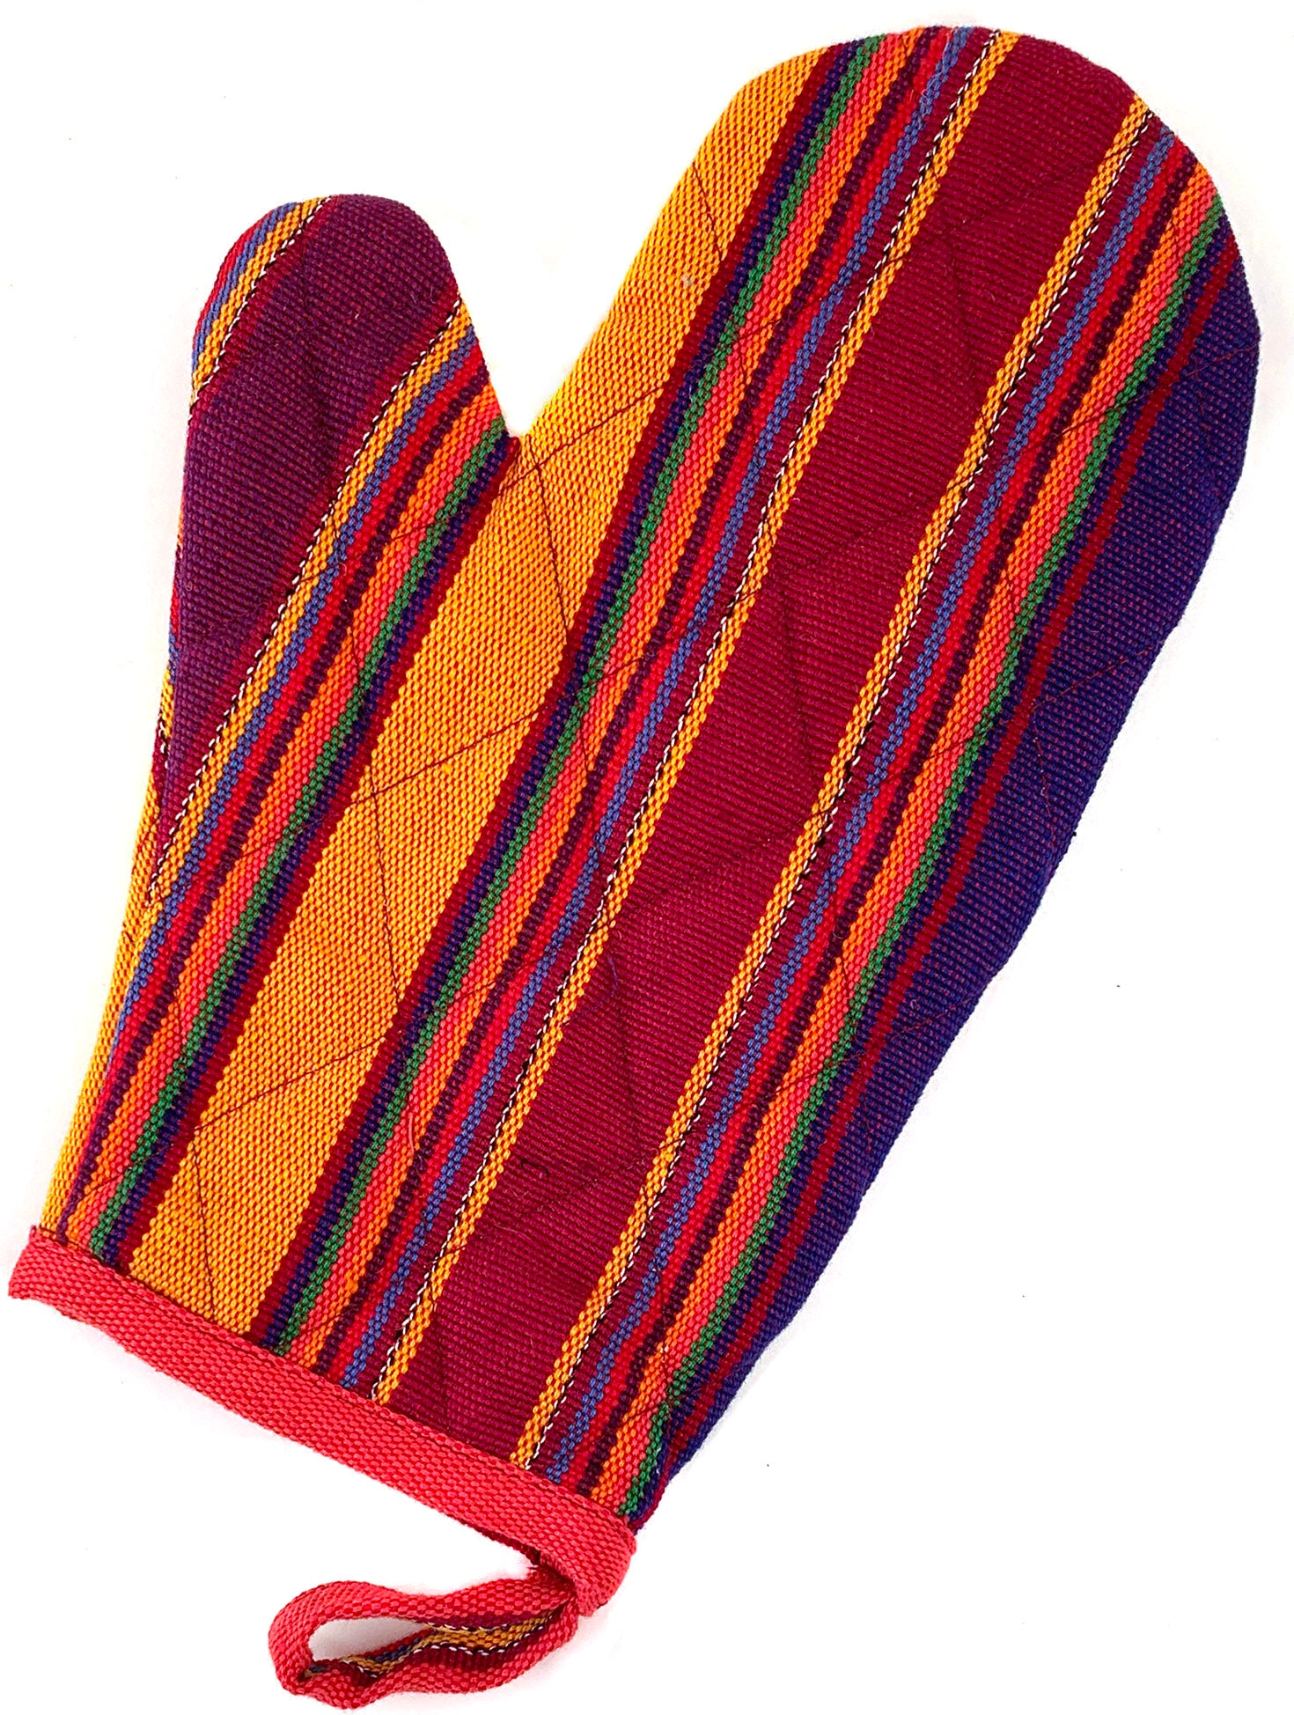
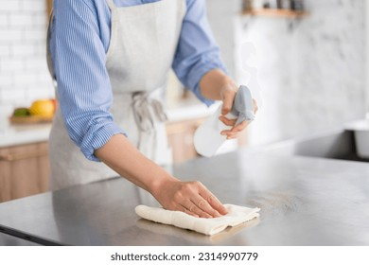
los guantes para el horno
con
sin
la tabla de cortar
el cuchillo
el jabón para los platos
la toallita
oven mitt
with
without
cutting board
knife
dish soap
cleaning wipe

Slide 12

¡PRACTIQUEMOS! Written practice.
Fill in the blanks with the correct words to complete the steps for the pico de gallo recipe.

Slide 13
Primero, usa ______________________ y ________________ para cortar el tomate, la cebolla y el cilantro.
First, use the cutting board and the knife to cut the tomato, onion, and cilantro.
Después, puedes ___________________ el limón y ___________________ sal sobre los ingredientes.
Afterwards, you can squeeze the lemon and sprinkle salt over the ingredients.
Ahora, puedes _________________________________ el tomate, la cebolla y el cilantro en un tazón.
Now, you can add the tomato, onion, and cilantro in a bowl.
Algunas personas __________________ pico de gallo ________ jalapeño, y otras lo prefieren
________ jalapeño.
Some people prefer pico de gallo with jalapeño, and others prefer it without jalapeño.
la tabla de cortar
el cuchillo
exprimir
espolvorear
añadir
prefieren
con
sin

Slide 14
E. Si quieres salsa suave, puedes _______________________ los ingredientes.
If you want smooth salsa, you can blend the ingredients.
F. Ten cuidado de no ______________ la comida. Si usas maíz congelado, primero
debes ___________________ el maíz.
Be careful not to burn the food. If you use frozen corn, first you must defrost the corn.
G. Algunas personas les gusta _______________ pollo y comerlo con pico de gallo.
También puedes ___________________ tacos con pico de gallo.
Some people like to marinate chicken and eat it with pico de gallo. You can also fill tacos with pico de gallo.
licuar
quemar
descongelar
marinar
rellenar

Slide 15
H. Cuando terminas de comer, ayuda a ____________________. Después, debes
_____________________ los platos __________ ______________________________________.
When you finish eating, help to clear the table. Afterwards, you must wash the dishes with dish soap.
I. Limpia la mesa con _________________. .Si el queso está frío, lo puedes ______________ un poco.
Clean the table with the cleaning wipe. If the cheese is cold, you can melt it a little.
J. Si la comida está caliente, usa ________________. Finalmente, ¡vamos a ______________ la
comida! Si no hay suficiente pico de gallo, di: _________________________________.
If the food is hot, use the oven mitts. Finally, let’s enjoy the food! If there is not enough pico de gallo, say: I need more…
quitar la mesa
lavar
con
el jabón para los platos
la toallita
derretir
los guantes para el horno
disfrutar
Necesito más pico de gallo

Slide 16
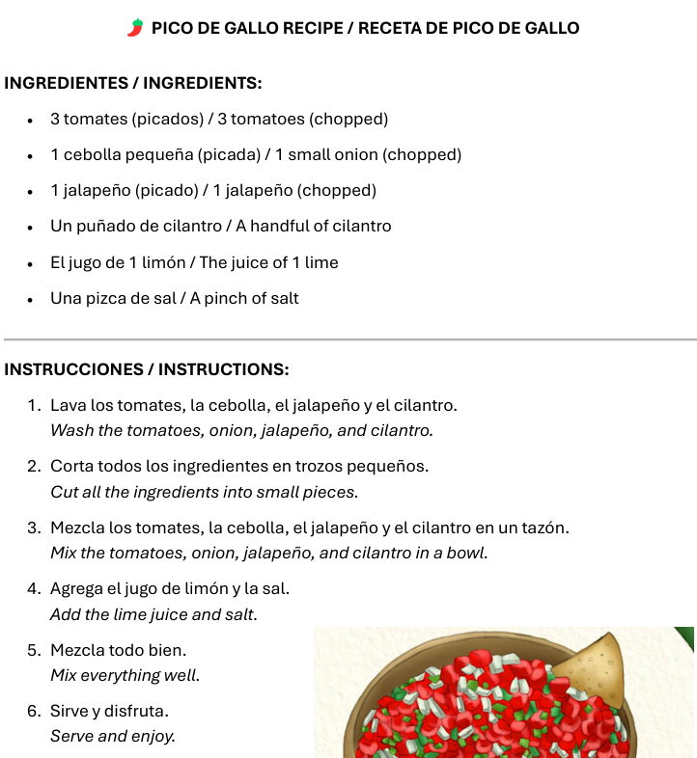

Slide 17

¡Vamos a Conversar!
Let’s go over the group conversation before we split into breakout rooms!

Slide 18
A: Hola, hoy vamos a preparar el pico de gallo. /Hi, today we are going to prepare pico de gallo.
B: ¡Qué bien! ¿Cuántos tomates necesitamos? /Great! How many tomatoes do we need?
A: Necesitamos tres tomates. También tenemos que picar la cebolla, cilantro, tomate y jalapeño. /We need three tomatoes. We also need to chop the onion, cilantro, tomato, and jalapeño.
B: Está bien. Ten cuidado con el cuchillo al picar. /Okay. Be careful with the knife when chopping.
A: Sí, porque cortar la cebolla me hace llorar. /Yes, because chopping the onion makes me cry.
B: También retira las semillas del jalapeño para que pique menos. /Also remove the seeds from the jalapeño so it is less spicy.
A: Ahora vamos a mezclar todos los ingredientes en un tazón. /Now we are going to mix all the ingredients in a bowl.
B: Después, vamos a espolvorear con sal y pimienta al gusto. /Afterward, we are going to sprinkle salt and pepper to taste.
A: No olvides exprimir el limón. /Don't forget to squeeze the lime.
B: ¡Y me gusta añadir mango a mi pico de gallo! /And I like to add mango to my pico de gallo!
A: Muy buena idea. Ahora déjalo reposar. /Very good idea. Now let it rest.
B: Después, cúbrelo y guárdalo en el refrigerador durante un día para fusionar los sabores. /Afterward, cover it and store it in the refrigerator for a day to blend the flavors.
A: ¡Listo! ¡Disfruta! ¡Buen provecho! /Ready! Enjoy! Enjoy your meal!

Slide 19

EN LA MESA – ON THE TABLE

Slide 20
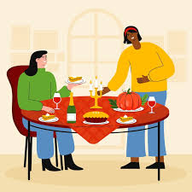
FRASES COMUNES
I’m hungry
Are you hungry?
Do you have any allergies?
Breakfast is my favorite food.
When is dinner?
I prefer chicken more than red meat.
Are you a vegetarian?
Clean the table.
Tengo hambre..
¿Tienes hambre?
¿Tienes alergias?
El desayuno es mi comida favorita.
¿Cuándo es la cena?
Prefiero el pollo más que la carne roja.
¿Eres vegetariano(a)?
Quita la mesa.

Slide 21
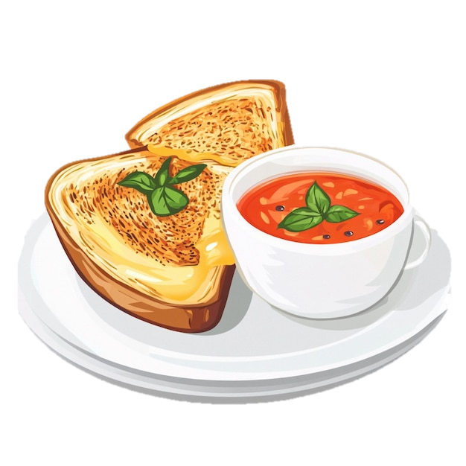

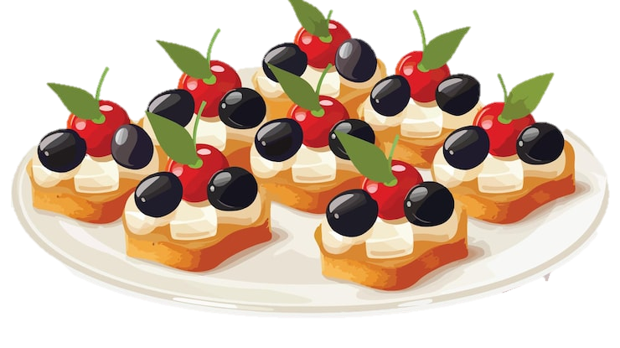
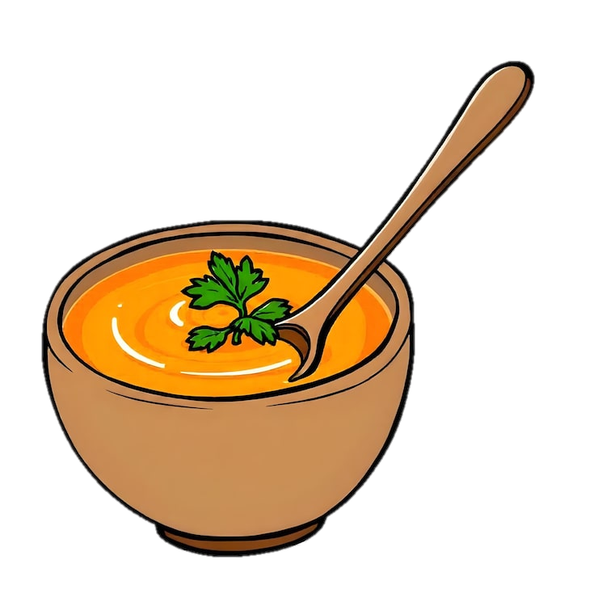

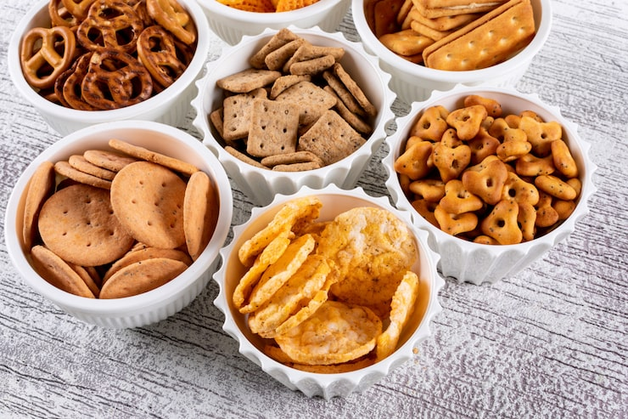
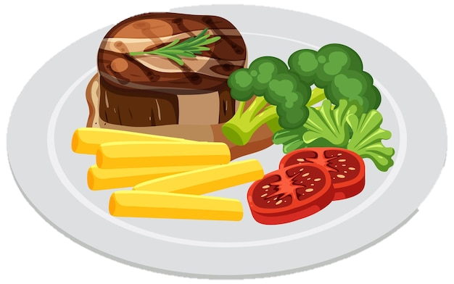
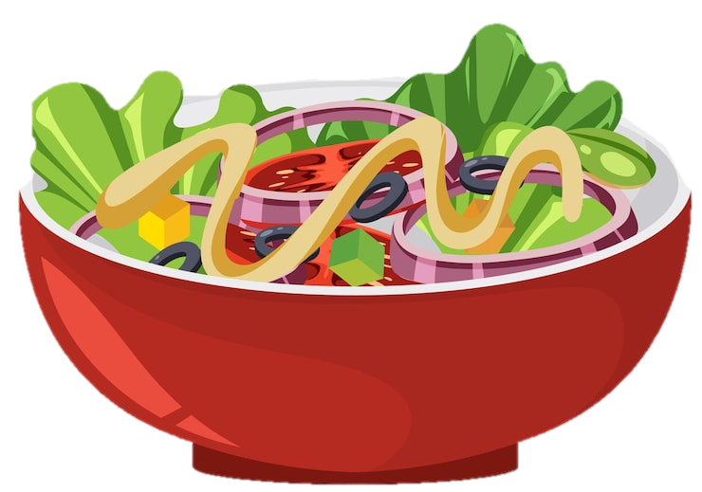
el desayuno | breakfast
el almuerzo | lunch
la merienda | snack
la cena | dinner
los aperitivos/ los antojitos/ las botanas/ las tapas | appetizers
la ensalada | salad
la sopa | soup
el queso | cheese

Slide 22
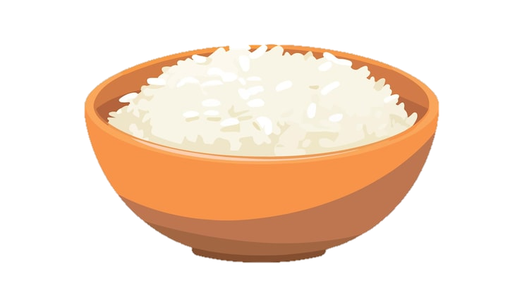
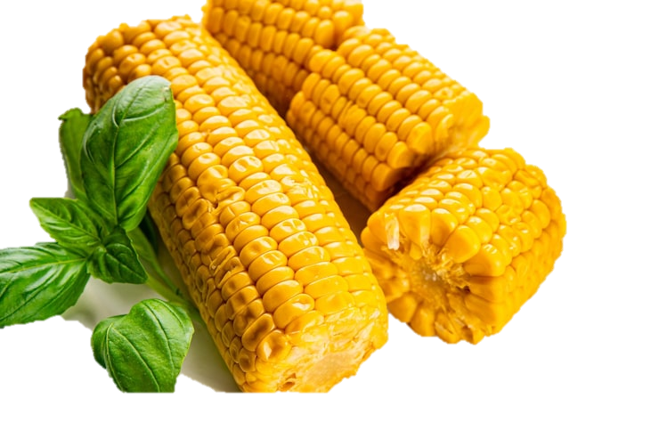
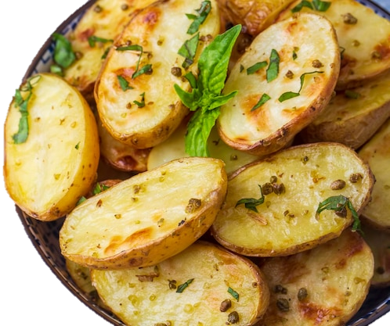
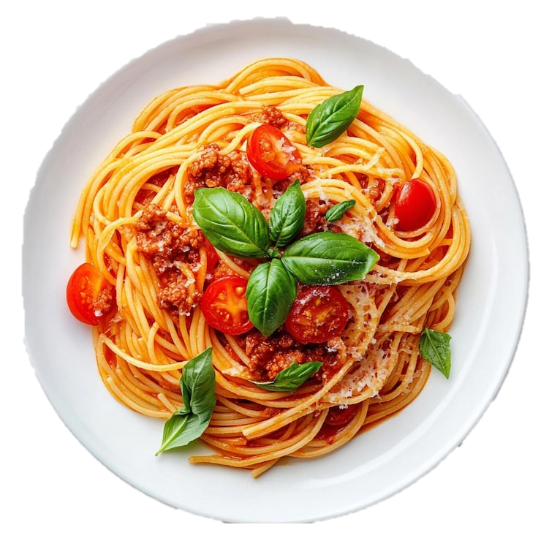
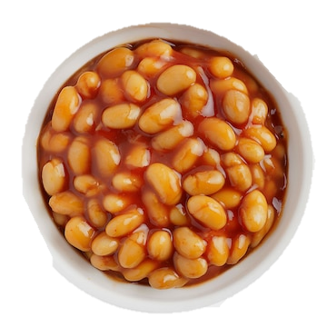
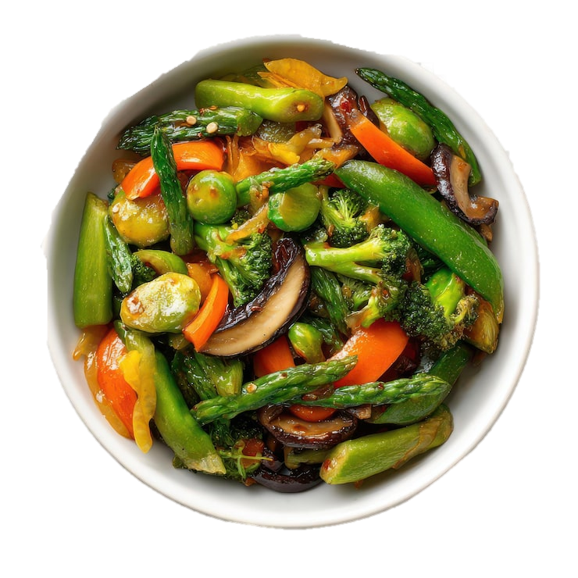
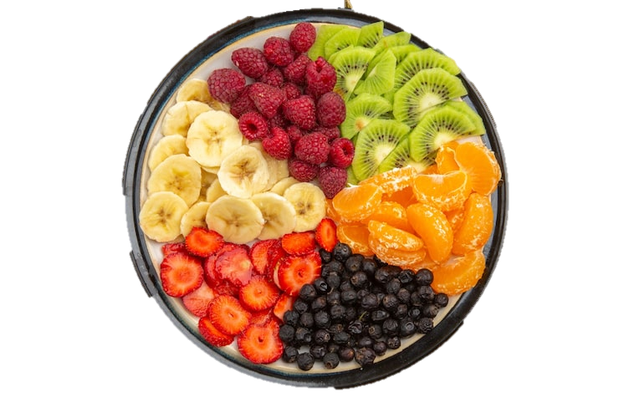
el arroz | rice
los vegetales /las verduras | vegetables
las papas | potatoes
la pasta /los fideos | pasta/noodles
el maíz /el elote | corn
los frijoles | beans
las frutas | fruits

Slide 23
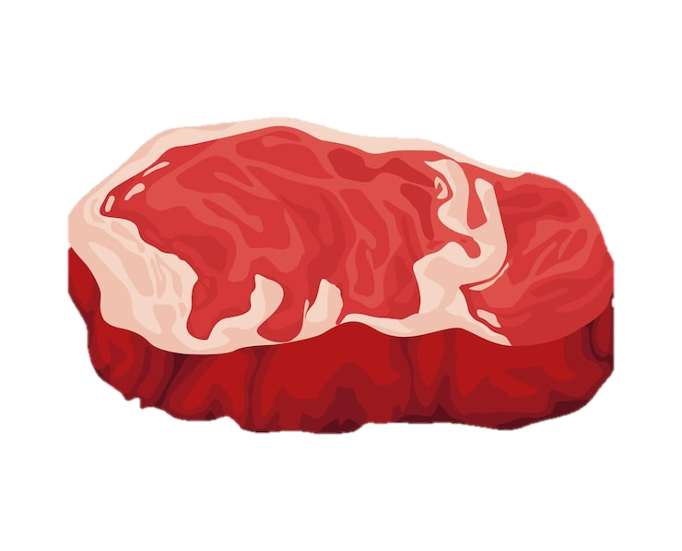
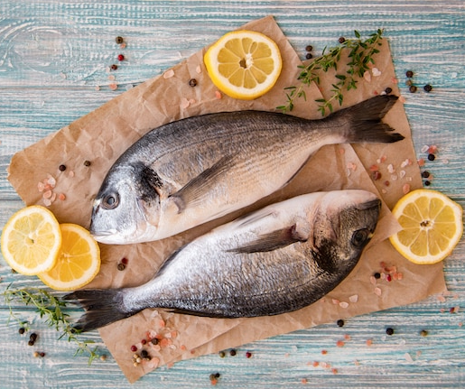
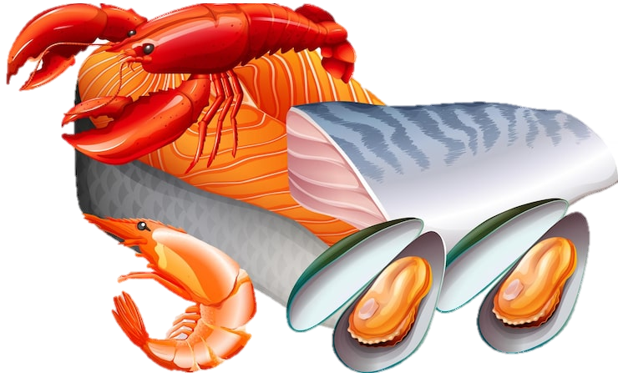
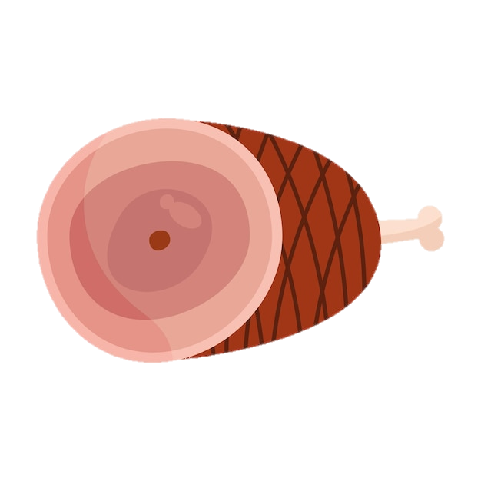

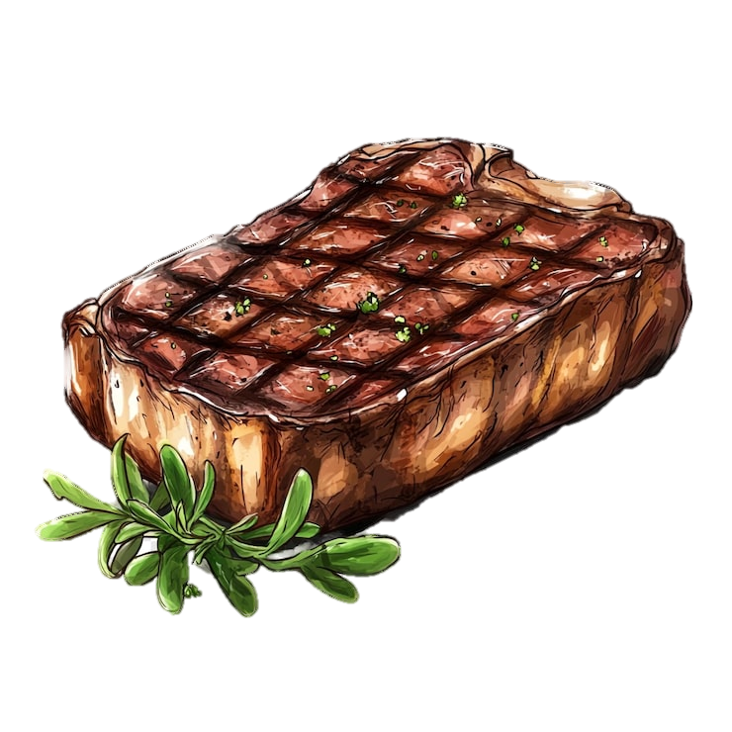
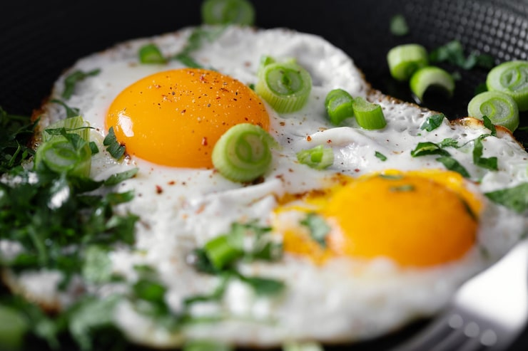

los huevos | eggs
la carne roja | red meat
los mariscos | seafood
el pollo | chicken
el pescado | fish
el jamón | ham
el bistec | steak
la carne de cerdo | pork

Slide 24
¡PRACTIQUEMOS! Written practice.
Translate the following sentences from Spanish to English.

Slide 25
a) El desayuno es a las siete y el almuerzo es al mediodía.
____________________________________________________________________________
b) Para la cena, comemos la sopa con el arroz y los frijoles.
____________________________________________________________________________
c) Me gusta la ensalada con el pollo o el pescado.
____________________________________________________________________________
d) Hoy voy a comer la pasta con el queso y los vegetales.
_____________________________________________________________________________________________________
Breakfast is at seven and lunch is at noon.
For dinner, we eat soup with rice and beans.
I like salad with chicken or fish.
Today I am going to eat pasta with cheese and vegetables.

Slide 26
e) Ella prepara la merienda con las frutas y los aperitivos.
__________________________________________________________________________
f) Nosotros comemos los huevos con las papas para el desayuno.
__________________________________________________________________________
g) No como la carne roja, pero sí como el bistec a veces.
__________________________________________________________________________
She prepares the snack with fruits and appetizers.
We eat eggs with potatoes for breakfast.
I don’t eat red meat, but I eat steak sometimes.

Slide 27
h) En la playa, comemos los mariscos con el maíz.
________________________________________________________________________
i) Mi hermano come el jamón en su sándwich con queso.
________________________________________________________________________
j) A todos les gusta la comida con los vegetales y la carne de cerdo.
___________________________________________________________________________
On the beach, we eat seafood with corn.
My brother eats ham in his sandwich with cheese.
Everyone likes the food with vegetables and pork.

Slide 28
¡Vamos a Conversar!
Let’s go over the group conversation before we split into breakout rooms!

Slide 29
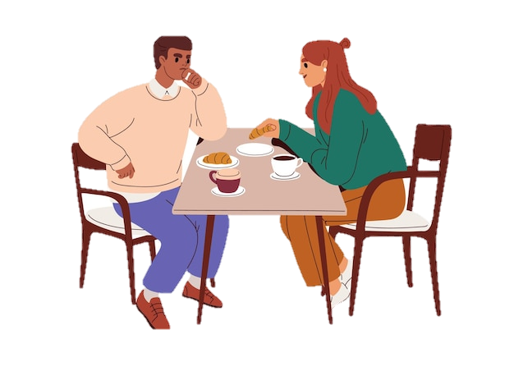
A: Huele delicioso. ¿Tienes hambre? / It smells delicious. Are you hungry?
B: Sí, tengo hambre. El desayuno es mi comida favorita. / Yes, I’m hungry. Breakfast is my favorite meal.
A: Para el desayuno, me gustan los huevos, el jamón y las frutas. / For breakfast, I like eggs, ham, and fruits.
B: Yo prefiero el queso con las papas y el maíz / el elote. / I prefer cheese with potatoes and corn.
A: ¿Tienes alergias? / Do you have any allergies?
B: No, no tengo alergias. ¿Eres vegetariano? / No, I do not have allergies. Are you vegetarian?
A: No, pero prefiero el pollo más que la carne roja. / No, but I prefer chicken more than red meat.
B: A mí me gustan el pescado, los mariscos y la sopa. / I like fish, seafood, and soup.
A: Para el almuerzo, quiero la ensalada, el arroz y los frijoles. / For lunch, I want salad, rice, and beans.
B: Yo quiero la pasta / los fideos con la carne de cerdo o el bistec. / I want pasta/noodles with pork or steak.
A: ¿Cuándo es la cena? Tengo hambre y quiero comer los aperitivos antes de la cena. / When is dinner? I’m hungry and I want to eat the appetizers before dinner.
B: La cena es a las siete. Después de comer, tenemos que quitar la mesa. / Dinner is at seven. After eating, we have to clean the table.

Slide 30
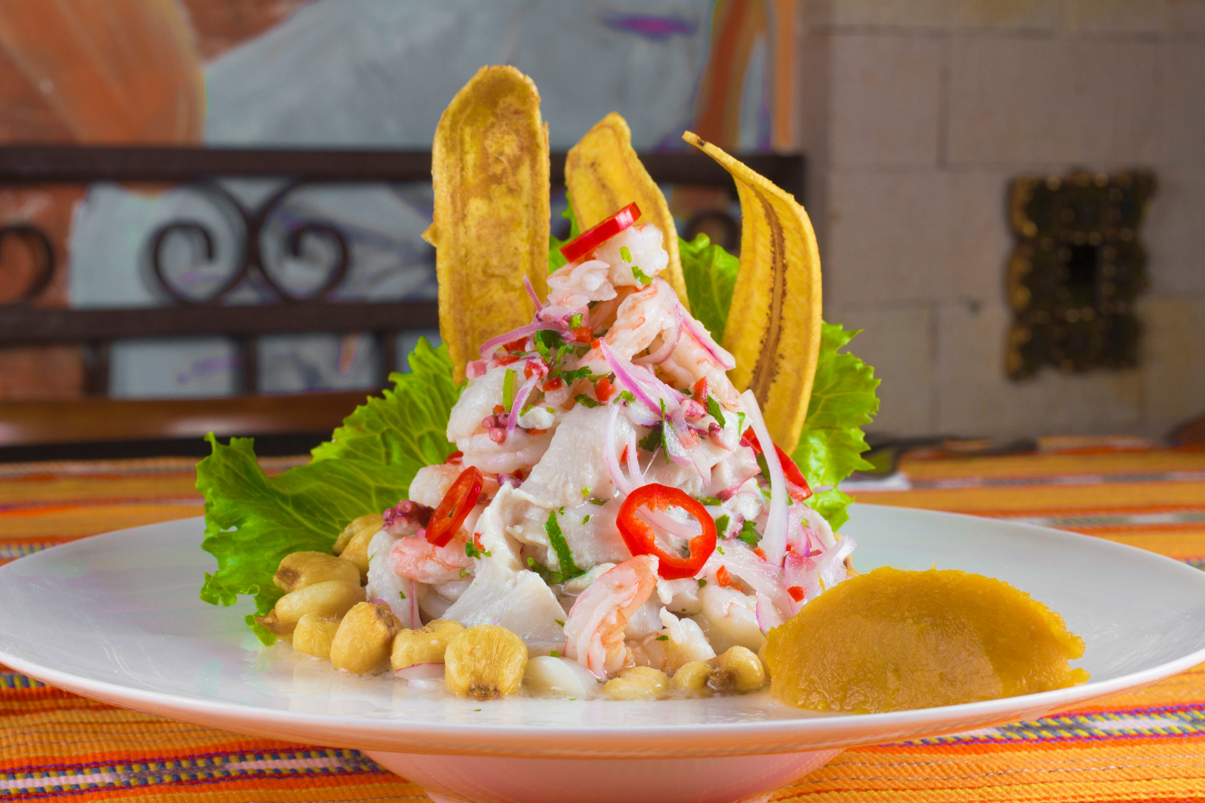
CEVICHE

Slide 31
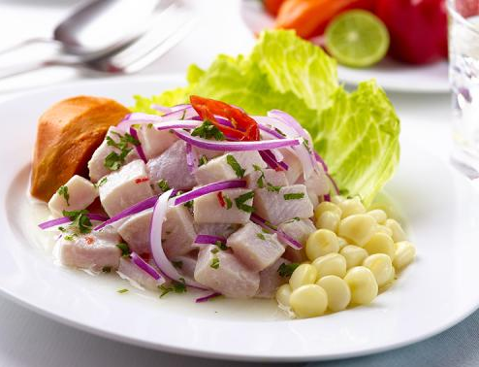
El ceviche es un plato saludable que está hecho de pescado crudo o camarones que se marinan en jugos de limón o lima. Ceviche is a healthy dish that is made from raw fresh fish or shrimp that is marinated in lemon or lime juices.
El plato se originó en Perú, donde se considera un plato nacional, aunque muchos otros países de habla hispana también tienen sus propias versiones de ceviche. The dish originated in Peru, where it is considered a national dish, although many other Spanish-speaking countries have their own versions of ceviche as well.
Usualmente se sirve como aperitivo y tiene muchas variaciones entre países. It is usually served as an appetizer and has many variations across countries.

Slide 32
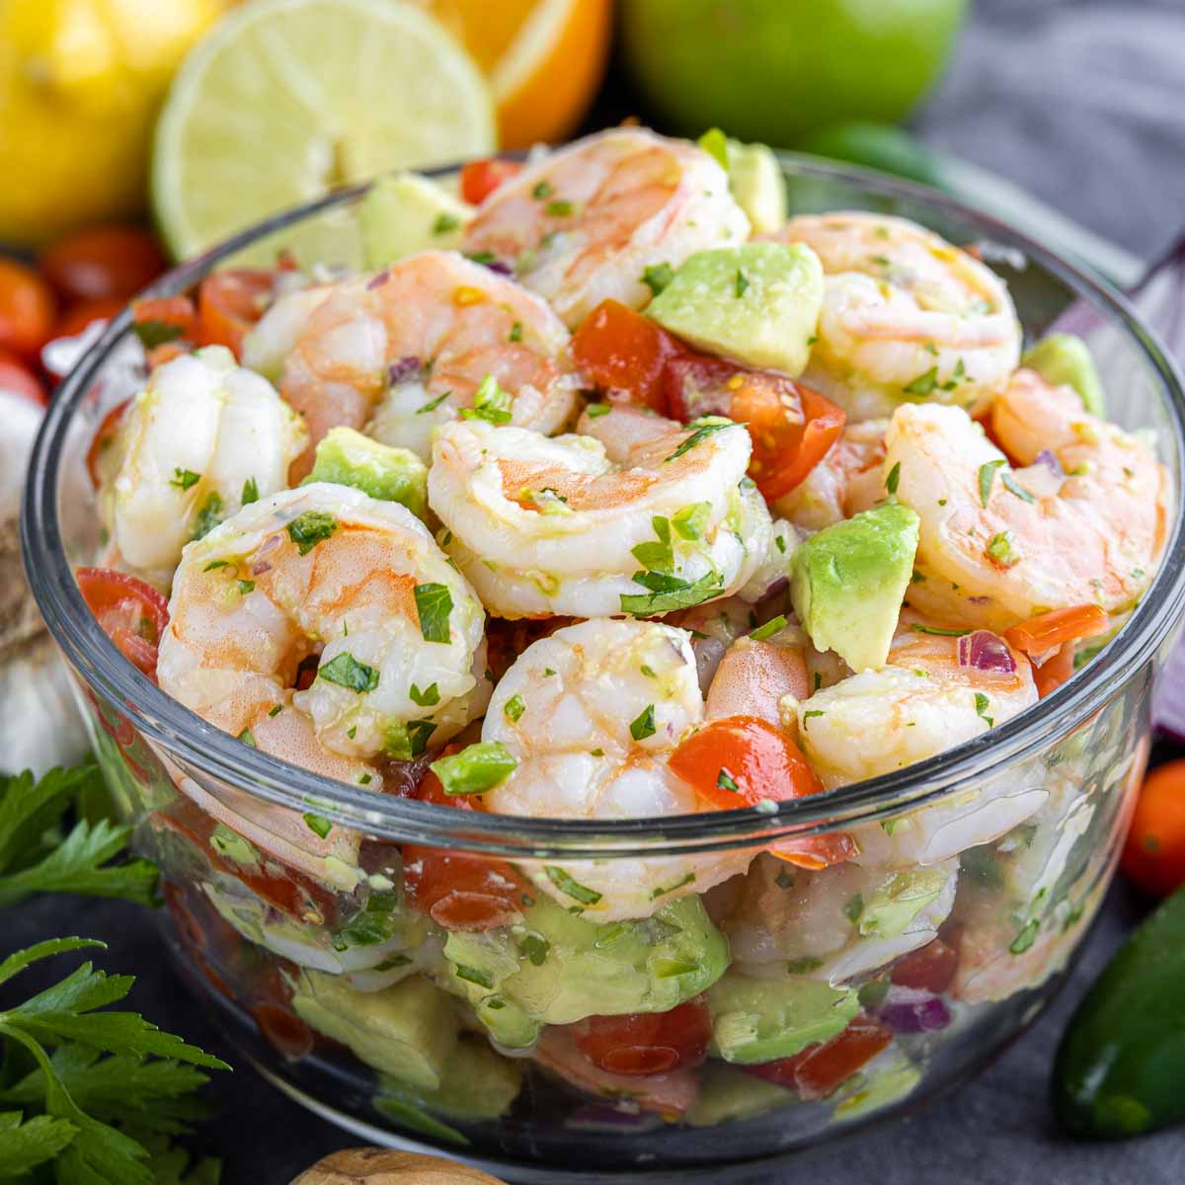
Por ejemplo, en México el tomate y el aguacate también suelen incluirse. For example, in Mexico tomato and avocado are also usually included.
Es una gran comida para fines de semana o fiestas y combina bien con chips de tortilla o en México tostadas de maíz. It is a great meal for weekends or parties and pairs well with tortilla chips or in Mexico corn tostadas.
Después de que los mariscos se han ´cocinado’ en los cítricos, se pueden agregar otros ingredientes como cebollas, cilantro, pimientos, o tomates. After the seafood has ‘cooked’ in the citrus, other ingredients like onions, cilantro, peppers, or tomatoes can be added.

Slide 33
¡PRACTIQUEMOS! Written practice.
Translate the following sentences from English to Spanish.

Slide 34
1. We eat eggs with ham for breakfast on the weekends.
________________________________________________________________________________________________
2. I like to add more jalapeños because I like spicy food.
3. Can you sprinkle cheese on my noodles, please?
________________________________________________________________________________________________
4. I am cooking seafood enchiladas with rice and beans for dinner.
________________________________________________________________________________________________
5. Fruits are a healthy snack.
________________________________________________________________________________________________
Nosotros comemos huevos con jamón para el desayuno los fines de semana.
Me gusta añadir más jalapeños porque me gusta la comida picante.
Puedes espolvorear queso en mis fideos, por favor?
Estoy cocinando enchiladas de mariscos con arroz y frijoles para la cena.
Las frutas son una merienda saludable.

Slide 35
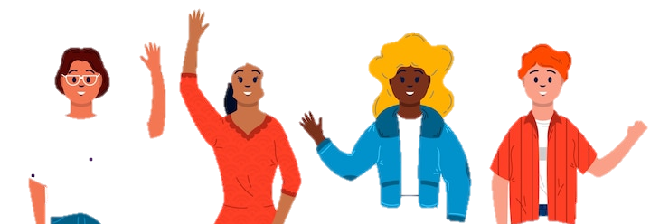
¡Hasta la vista!
¡Hasta pronto!
adiós
¡Cuídate!
¡Que te vaya bien!
¡Nos vemos!
¡Hasta la próxima!

